Slide 1







Згідно до оновленої програми з інформатики для 2-4 класів Наказ МОН №948 від 05.08.2016 р
3 клас
За новою програмою
План дій. Поняття алгоритму. Алгоритми і виконавці. Складання алгоритмів для виконавців.
Клесівська ЗОШ I-II ступенів-ліцей
Тріщук Інна Володимирівна

Slide 2


План
План - порядок дій для досягнення певної мети.
План виконання прикладу
2+ (8-3)= 7
План створення папки
На пустому місці викликати контекстне меню
Перша дія: 8-3
Друга дія: 5+2
Вибрати команду Створити / папку
Записати відповідь : 7
Назвати папку
Тріщук Інна Володимирівна

Slide 3

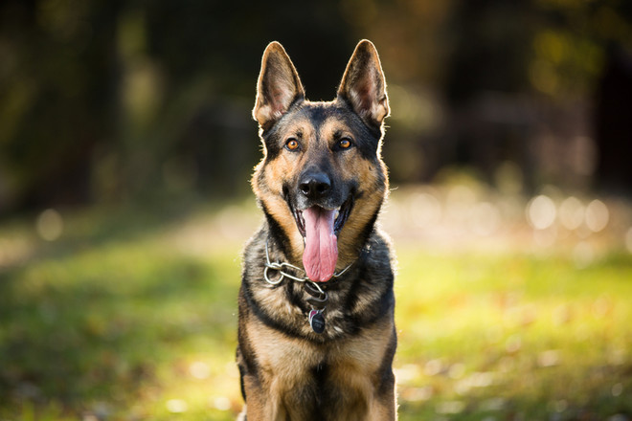
Команда
Комада - чіткий і короткий наказ
Команди на уроці фізкультури
Команди для собаки
Струнко!
Фас!
Ліворуч!
Апорт!
Кроком руш!
Сидіти!
Тріщук Інна Володимирівна

Slide 4
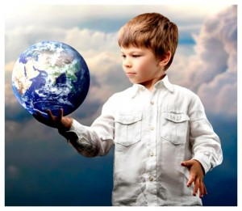
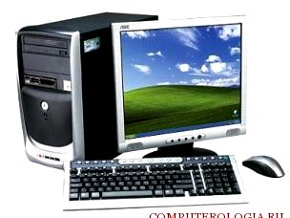
Виконавець
Виконавець – той, хто може зрозуміти та виконати команду
Людина
Тварини
Комп’ютер та інші пристрої
Тріщук Інна Володимирівна

Slide 5

Виконавець
Яку команду може виконати виконавець?
Прибрати в кімнаті
Фас!
Копіювати інформацію
Апорт!
Записати інформацію
Сидіти!
Полити квіти
Кодувати інформацію
одягнутися
Комп’ютер та інші пристрої
Людина
Тварини
Тріщук Інна Володимирівна

Slide 6
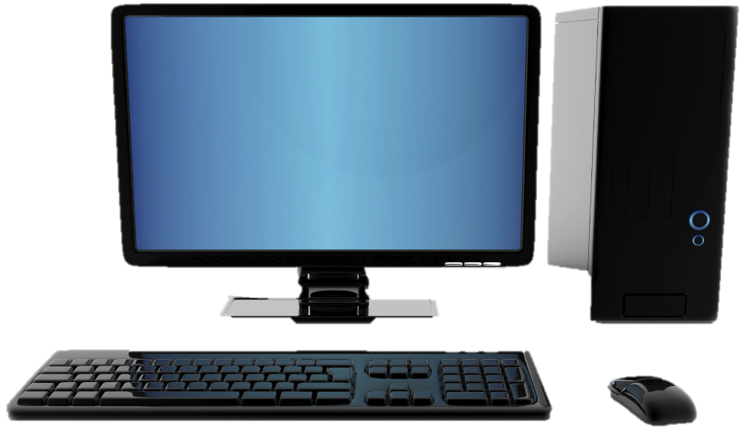
Алгоритм
Алгоритм - чітка послідовність команд, для досягнення певної мети
Алгоритм виконання виразу
4+ (9-6)=
Алгоритм вимкнення комп’ютера
Перша дія : 9-6
Закрити всі активні вікна
Друга дія : 4+ 3
Натиснути ПУСК
Записати відповідь : 7
Вибрати команду Вимкнути / Завершити роботу
Тріщук Інна Володимирівна

Slide 7
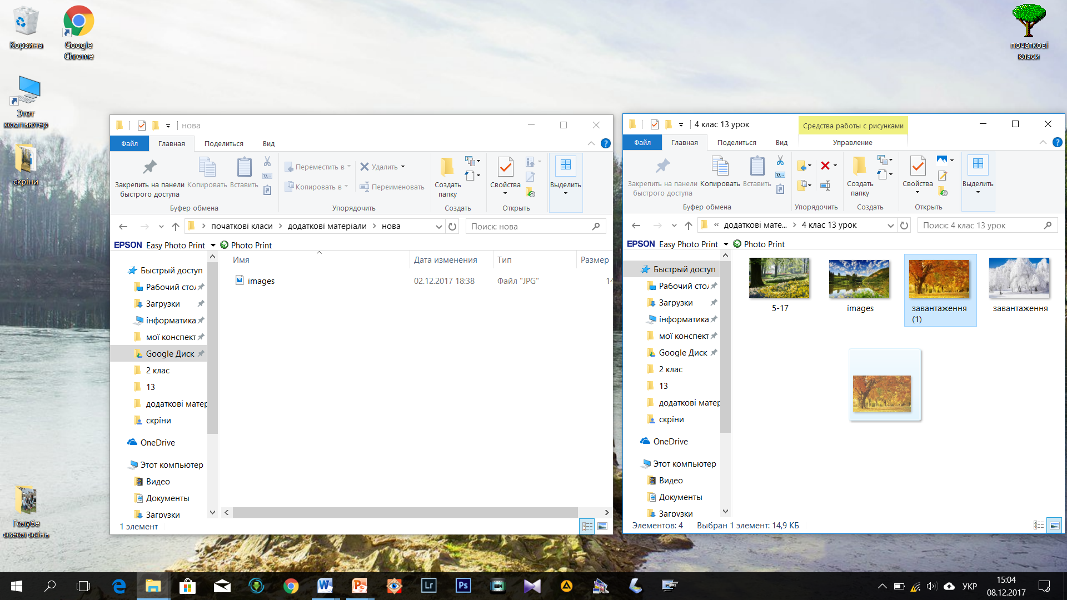
Приклади алгоритмів
Копіювання об’єкта
3 . Перетягувати об’єкт (утримувати ліву кнопку мишки)
2 . Натиснути на клавіатурі кнопку CTRL
1 . Виділити об’єкт лівою кнопкою мишки
4. Відпустити ліву кнопку мишки

Slide 8
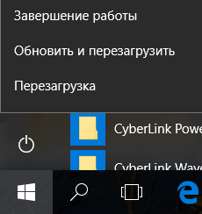
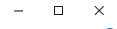
Приклади алгоритмів
Вимкнення комп’ютера
4
1
1. Закрити всі активні вікна
2. Натиснути Пуск
3
3. Вибрати команду Живлення/Завершити роботу
2

Slide 9
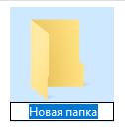
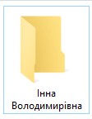
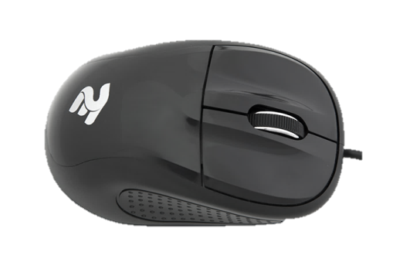
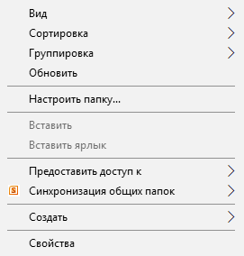
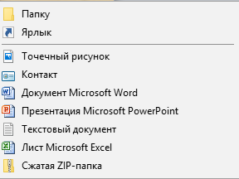
Приклади алгоритмів
Створення папки
1. На вільному місці натискаємо праву кнопку мишки (викликати контекстне меню)
1
4
5
2. Вибрати команду Створити
3
3. Вибрати команду Папку
4. Назвати папку
2
5. Натиснути на вільному місці для збереження назви папки
Тріщук Інна Володимирівна

Slide 10
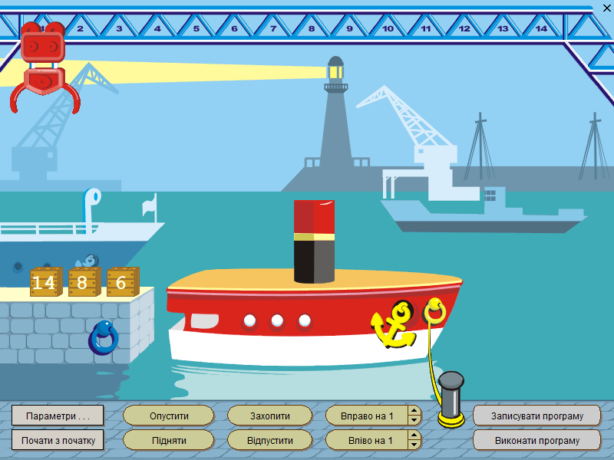
Практична робота

Slide 11



Підсумок уроку
Що таке комп'ютерна графіка?
Де ви зустрічали комп'ютерну графіку?
Що таке графічний редактор?
Що можна зробити за допомогою графічного редактора?
Як запустити графічний редактор TuxPaint?

Slide 12


Дякую за увагу!
Клесівська ЗОШ I-II ступенів-ліцею
Тріщук Інна Володимирівна

